Slide 1

Een nieuw jaar
Powerpoint Greetje

Slide 2


Slide 3

‘n nieuw begin voor ons allemaal
goede voornemens, nieuwe wensen
voorspoedig en gezond nieuw jaar
‘t is bedoeld voor alle mensen

Slide 4


Slide 5
ieder haalt weer opgelucht adem
deze drukke tijd voorbij gegaan
alle emotie’s weer onder controle
‘t dagelijks leven verder gaan

Slide 6


Slide 7
zo ‘t altijd ging in het verleden
zijn al die wensen goed bedoeld
echter… om iedere fout te herstellen
blijft wat jij alleen aan voelt

Slide 8


Slide 9
trouw zijn aan deze voornemens
blij zijn met wat gelukkig maakt
de nieuwe dag geeft nieuwe kansen
iets waarmee elk hart is geraakt

Slide 10
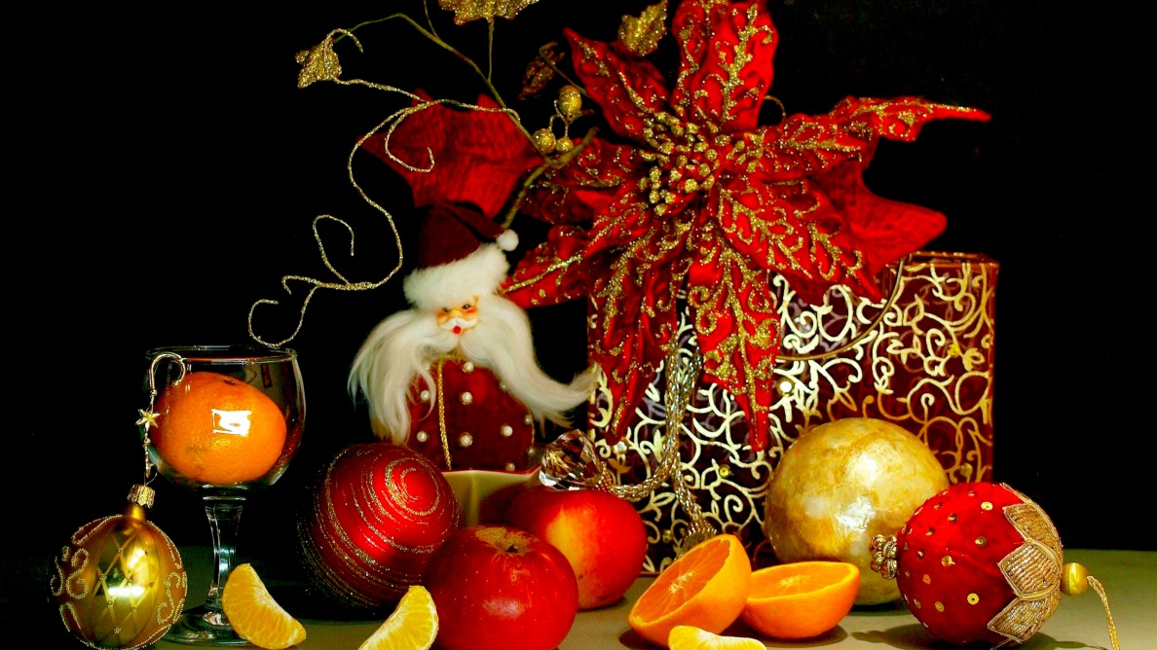

Slide 11
een hart wat liefde kan uitdragen
uitstraalt naar je medemens
deze handdruk wil ik graag geven
bedoeld als Nieuwjaarswens.

Slide 12

Wens iedereen een hele fijne jaarwisseling en een goed maar vooral gezond 2015
Met vriendelijke groetjes,
Greetje

Slide 13

Gedicht: Muziek:
Karin van Gelder Klaus Wunderlich – I have a dream
http://greetjehornstra.wordpress.com/
http://greetjeblog.wordpress.com/
greetjehornstra@gmail.com

